Slide 1
ThreatLens AI
Tiên phong kiến tạo SOC Copilot & Hệ thống điều phối an ninh tự động.
Trình bày bởi: Bùi Đức Hùng – It works on Local
Thành Viên: Bùi Ngọc Thanh
Hoàng công Vinh
Giải pháp tối ưu hóa năng lực SOC với MongoDB Atlas

Slide 2
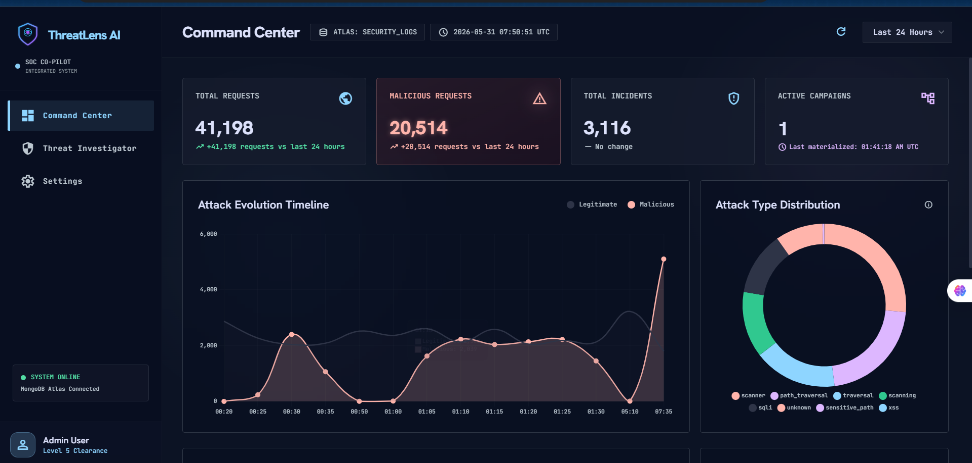
Thực trạng các Trung tâm điều hành an ninh mạng (SOC)
Cảnh báo nhiễu (>60% False Positive)
Hàng nghìn cảnh báo mỗi ngày gây quá tải cho các phân tích viên SOC.
Hộp đen AI (Thiếu giải trình)
Mô hình học máy truyền thống chỉ gắn nhãn độc hại mà không giải thích lý do.
Gánh nặng chi phí (Terabytes Log / Ngày)
Lưu trữ dữ liệu log phi cấu trúc trên các hạ tầng cơ sở dữ liệu nóng ngốn phần lớn ngân sách hoạt động.

Slide 3
Kiến trúc tối ưu: Nhanh hơn, Thông minh hơn
1. Ingestion tốc độ cao
• Loại bỏ hoàn toàn nút thắt cổ chai của các bộ phân tích Regex truyền thống.
• Nạp trực tiếp dữ liệu log có cấu trúc theo thời gian thực để sẵn sàng cho phân tích.
2. Hybrid Engine
• Kết hợp độ trễ thấp của bộ lọc Rule-based.
• Tận dụng độ chính xác của Machine Learning.
• Tích hợp tư duy ngữ nghĩa vượt trội từ Vector Search.
3. Lõi cơ sở dữ liệu
• Biến MongoDB Atlas từ một kho lưu trữ tĩnh thành trung tâm suy luận an ninh mạng.
• Tối ưu chỉ mục và tăng tốc độ tìm kiếm truy vấn log an ninh.

Slide 4
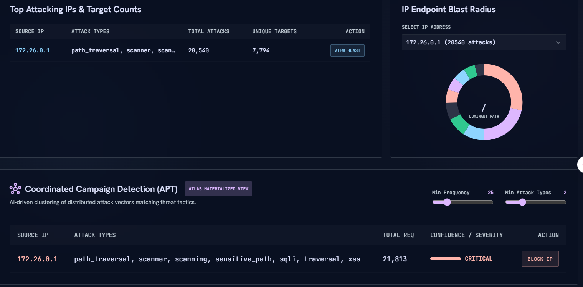
Nhận diện chiến dịch tấn công (Campaign Detection)
BIỂU ĐỒ QUAN HỆ CHIẾN DỊCH (BLAST RADIUS)
[Kéo thả ảnh chụp màn hình Campaign Graph hoặc sơ đồ chuỗi tấn công vào đây]
Tự động xâu chuỗi sự kiện
• Liên kết tự động các hành vi rời rạc (quét IP, brute-force, web shell) trên các máy chủ khác nhau.
• Gom cụm sự cố theo cả chiều không gian và thời gian thực.
• Thay đổi tư duy phân tích: Giúp SOC nhìn thấy bức tranh chiến dịch của Hacker thay vì các dòng log đơn lẻ.

Slide 5
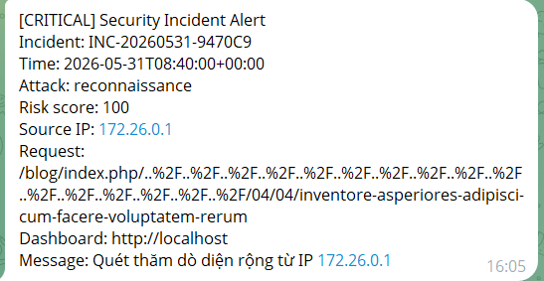
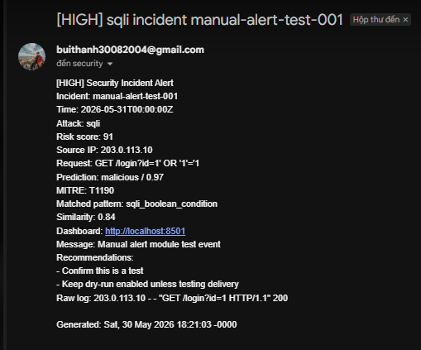
Gom nhóm sự cố trạng thái
1. Cửa sổ thời gian trượt
• Tự động gom nhóm các yêu cầu độc hại cùng IP trong cùng chu kỳ 5 phút
2. Cơ chế Cooldown 30 phút
• Các cảnh bảo tiếp theo đến từ cùng 1 IP trong thời gian cooldown sẽ được gộp làm bằng chứng, không kích hoạt cảnh báo mới.
3. Tự động leo thang
• Ngay lập tức phá vực cooldown và phát tín hiệu khẩn cấp nếu phát hiện hành vi có mức độ nghiêm trọng cao hơn

Slide 6
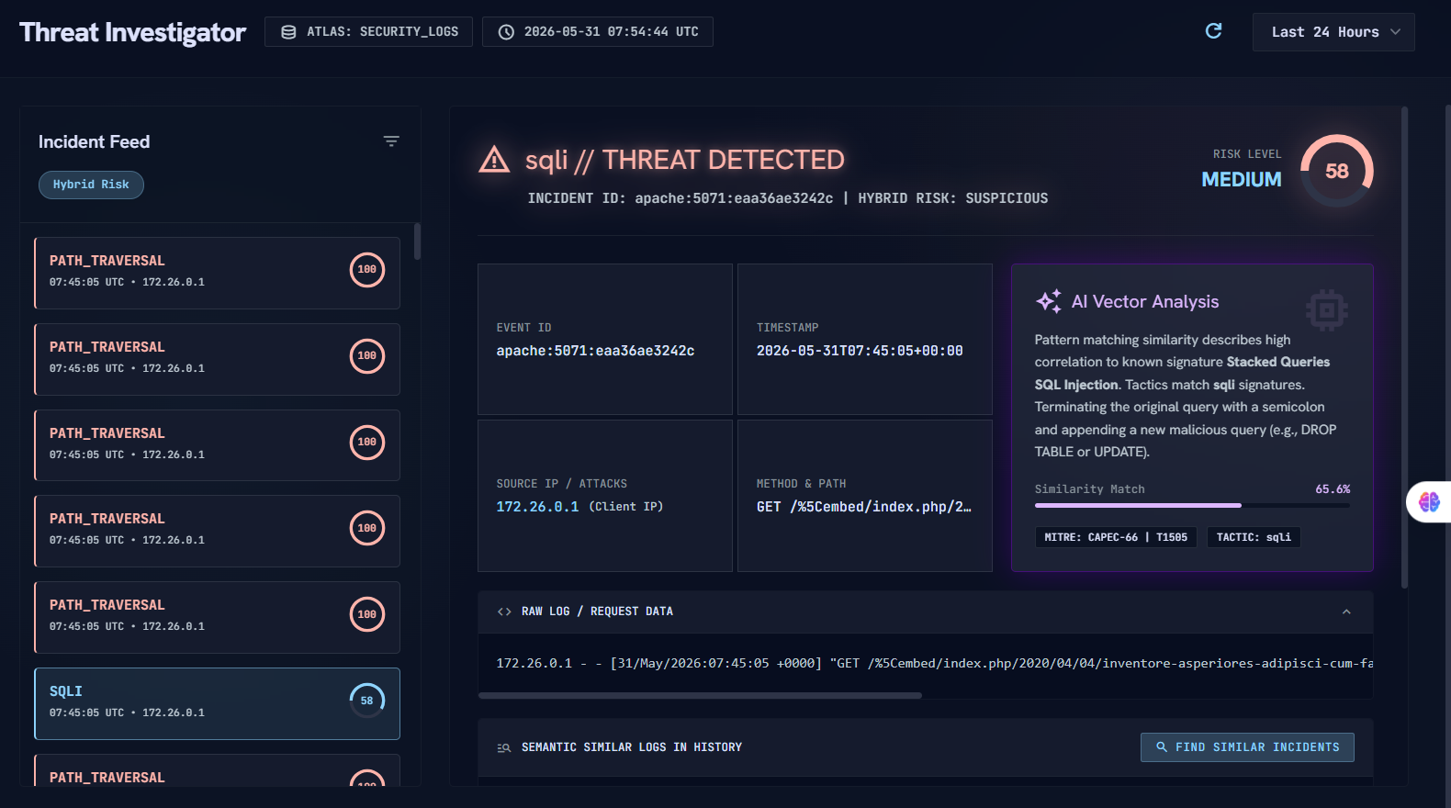
AI Giải trình với Vector Search (Explainable AI)
KHUNG GIẢI THÍCH CỦA SOC COPILOT
[Kéo thả ảnh chụp màn hình AI Copilot giải thích payload hoặc log chi tiết vào đây]
Giải trình ngữ nghĩa từ Vector Search
• Trích xuất mã nguồn độc hại bị làm rối (Obfuscated Code) và đối chiếu với Vector DB.
• ĐỘ TƯƠNG ĐỒNG: 95% UNION SQL INJECTION
• Giải thích ý đồ: Đoạn code thực hiện phép hội UNION để trích xuất trái phép dữ liệu tài khoản quản trị viên.
• Khuyến nghị khắc phục: Cấu hình ngay WAF chặn các chuỗi chứa SQL keywords hoặc hàm chuyển mã kí tự CHAR().

Slide 7
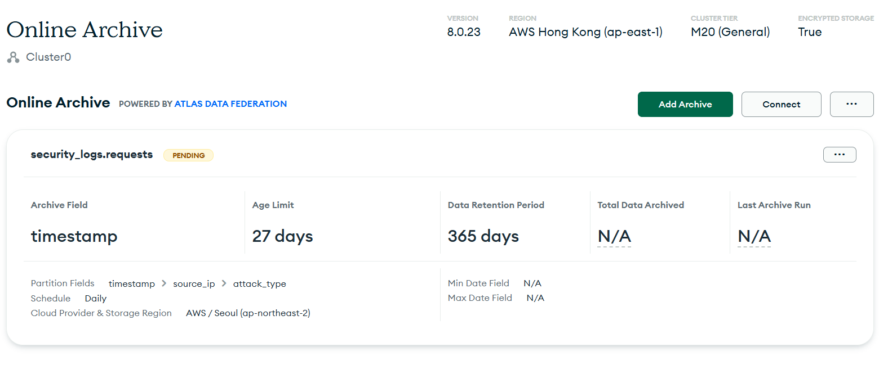
Lưu trữ phân tầng & Cắt giảm ngân sách
Hot Tier (Dữ liệu nóng)
Lưu trữ log 30 ngày gần nhất trên Atlas phục vụ phân tích tần suất cao.
Cold Tier (Dữ liệu lạnh)
Tự động dịch chuyển xuống Online Archive của MongoDB Atlas với mức phí rẻ hơn nhiều lần.
TIẾT KIỆM TỚI 70% CHI PHÍ
Hệ thống vẫn cho phép truy vấn log lịch sử 6 tháng với độ trễ tính bằng mili-giây.

Slide 8
Đột phá năng lực vận hành An ninh mạng
Hiệu suất hoạt động
Giảm 80% MTTR
Tự động hóa việc gom cụm log và cảnh báo, giúp rút ngắn tối đa thời gian phát hiện và ứng phó sự cố.
Độ tin cậy
99.9% Độ chính xác
Trang bị tài liệu giải thích ngữ nghĩa rõ ràng đi kèm cảnh báo để chuyên viên ra quyết định nhanh, giảm False Positive.
Hiệu quả kinh tế
Tối ưu hóa ROI
Tối thiểu chi phí hạ tầng log qua phân tầng lưu trữ, tối ưu hóa năng suất xử lý của nhân sự SOC bảo mật.

Slide 9
Tương lai của AI Security
ThreatLens AI - Biến dữ liệu log thành vũ khí phòng thủ chiến lược.
Cảm ơn sự quan tâm theo dõi của quý vị!

